Slide 1


Компьютерный анализ биологической модели адаптивной динамики
Василева Анна, БПМИ219
Научный руководитель:
Никитин Алексей Антонович

Slide 2
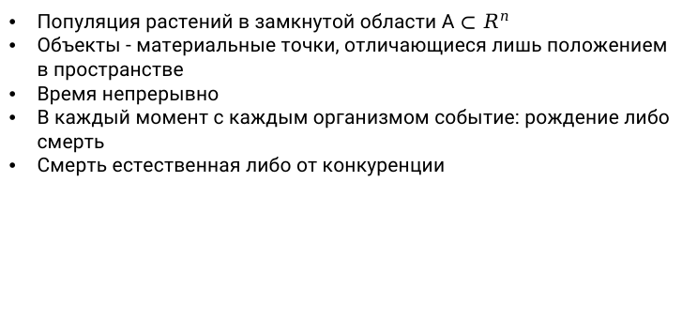
Модель Дикмана-Лоу
Популяция растений в замкнутой области ${А⊂R}^{n}$
Объекты - материальные точки, отличающиеся лишь положением в пространстве
Время непрерывно
В каждый момент с каждым организмом событие: рождение либо смерть
Смерть естественная либо от конкуренции

Slide 3
Актуальность, задачи работы
Цель работы: аналитически ускорить проведение двумерных симуляций
Задачи:
Построить пример для запуска двумерных симуляций
Исследовать данные двумерных симуляций
Подобрать параметры критерия выхода на плато
Внести изменения в пакет с симуляциями
Сгенерировать датасет с симуляциями
Изучить применимость моделей машинного обучения к датасету

Slide 4
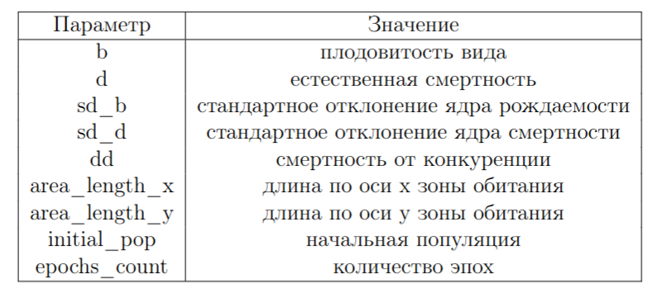
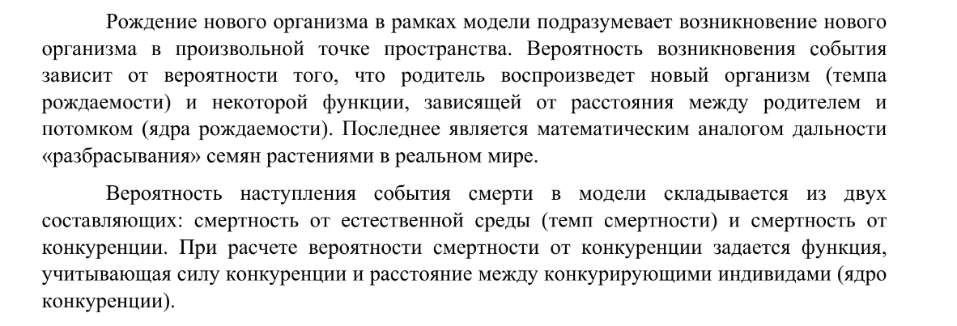
Симуляции в модели Дикмана-Лоу
Область А: n-мерный куб с периодическими границами
Единицы времени - эпохи
Основные параметры симуляций:
Notes:
куку

Slide 5
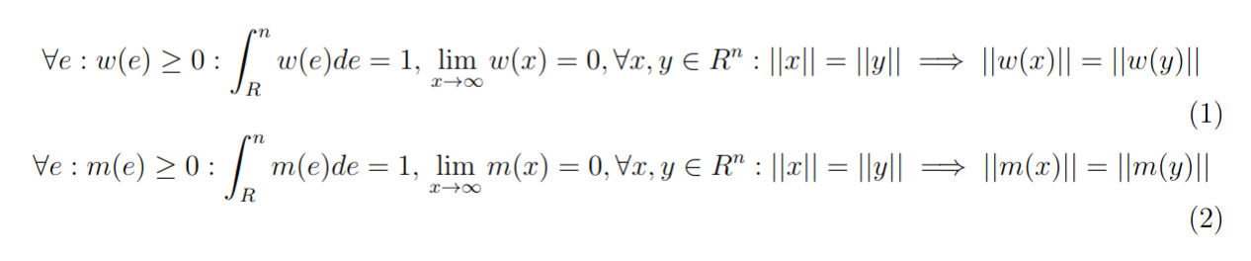
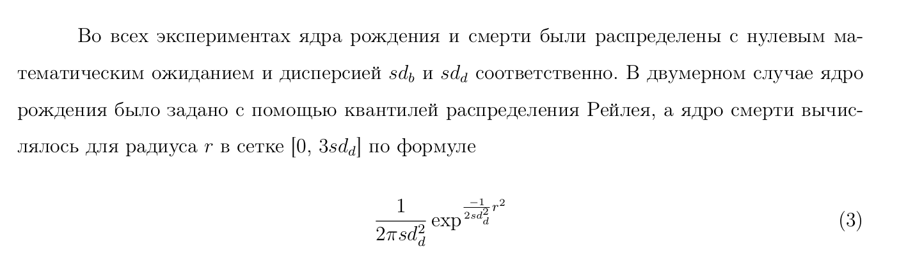
Настройка двумерных симуляций

Slide 6
Подбор сглаживания
Виды сглаживания:
Скользящее среднее
Простое экспоненциальное сглаживание
Двойное экспоненциальное сглаживание
Последовательное простое экспоненциальное сглаживание

Slide 7
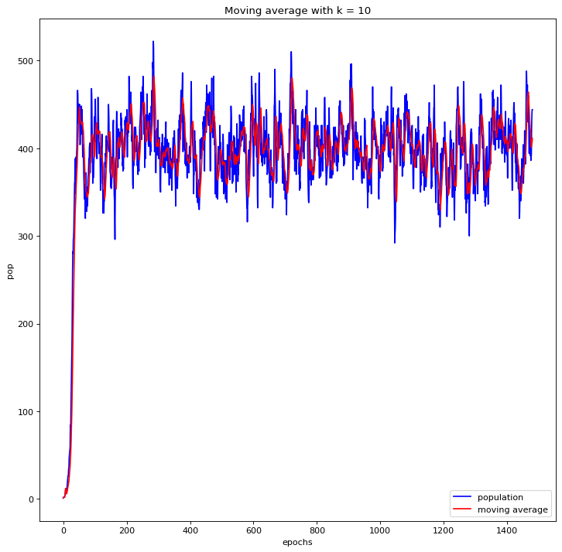
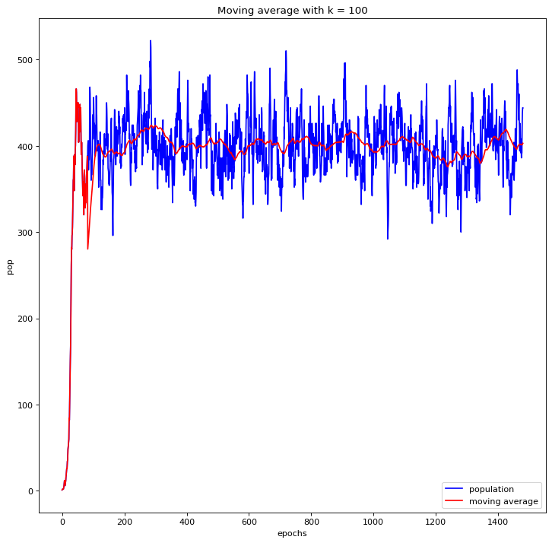
Скользящее среднее

Slide 8
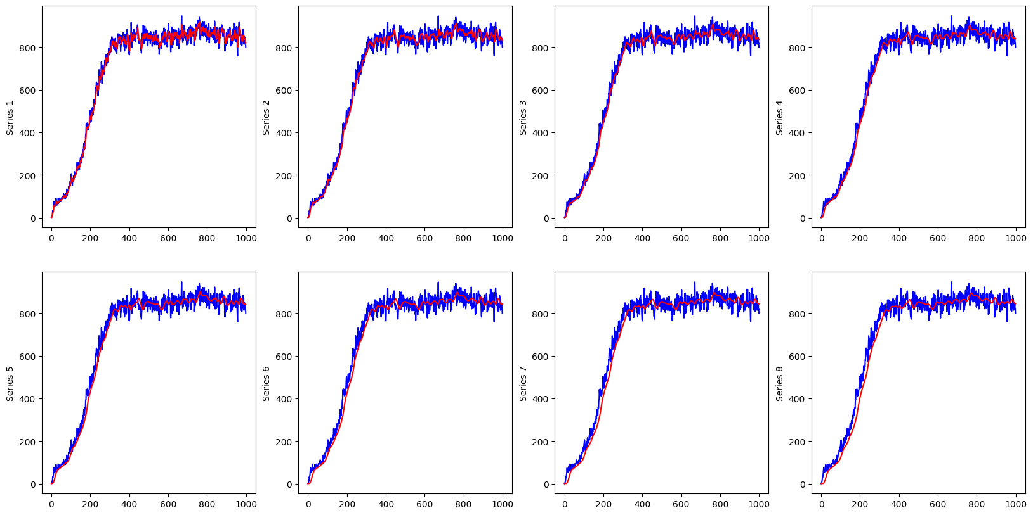
Простое экспоненциальное сглаживание

Slide 9
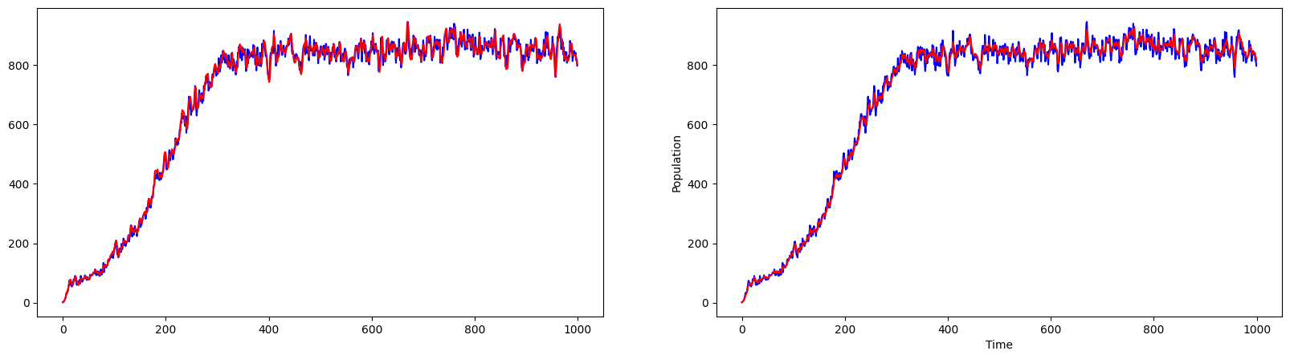
Двойное экспоненциальное сглаживание
Notes:
Это расширение
простого экспоненциального сглаживания, достигающееся введением второго параметра β,
который отвечает за силу влияния тренда: чем выше β, тем сильнее влияние справа 0

Slide 10
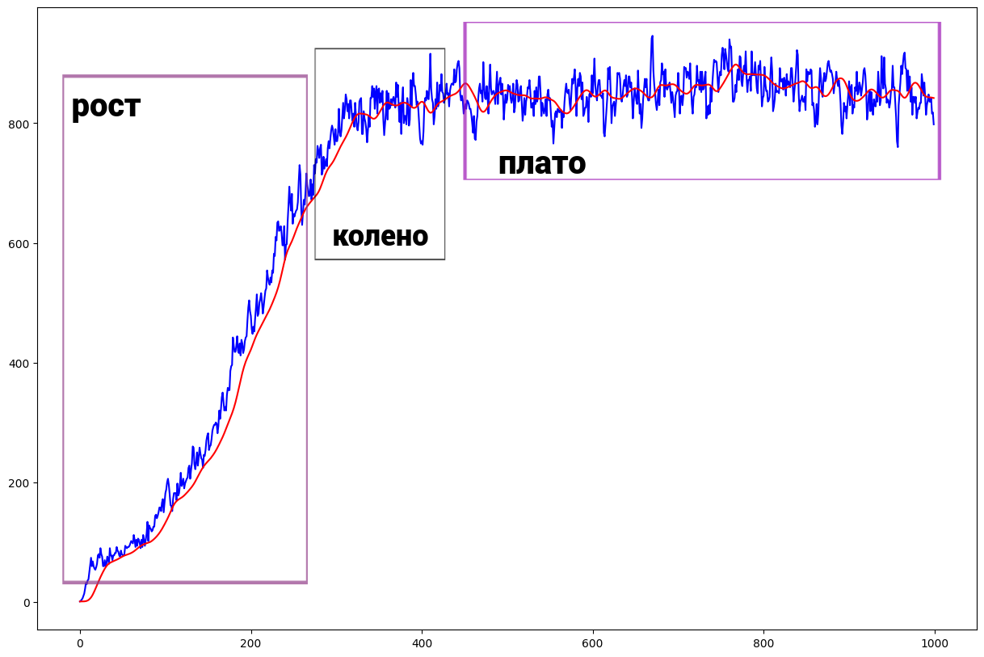
Поиск момента выхода на плато
Notes:
считаем выборочную дисперсию

Slide 11
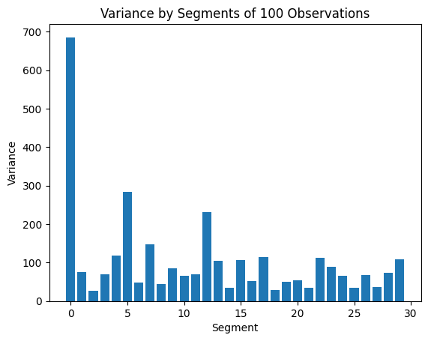
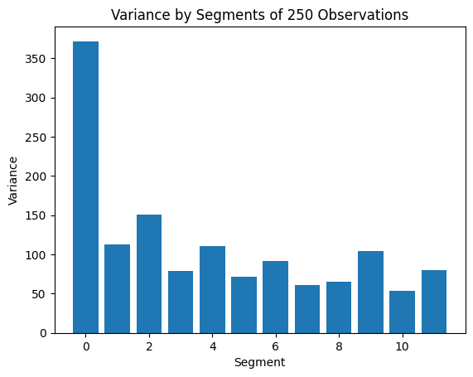
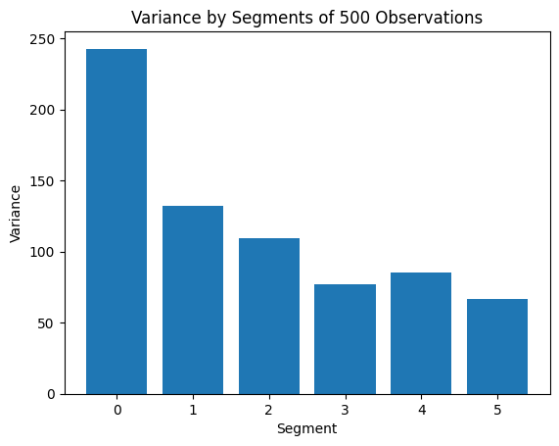
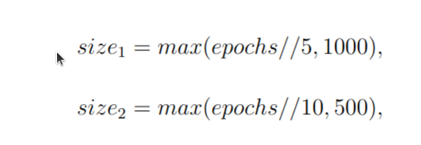
Подбор длины отрезков

Slide 12
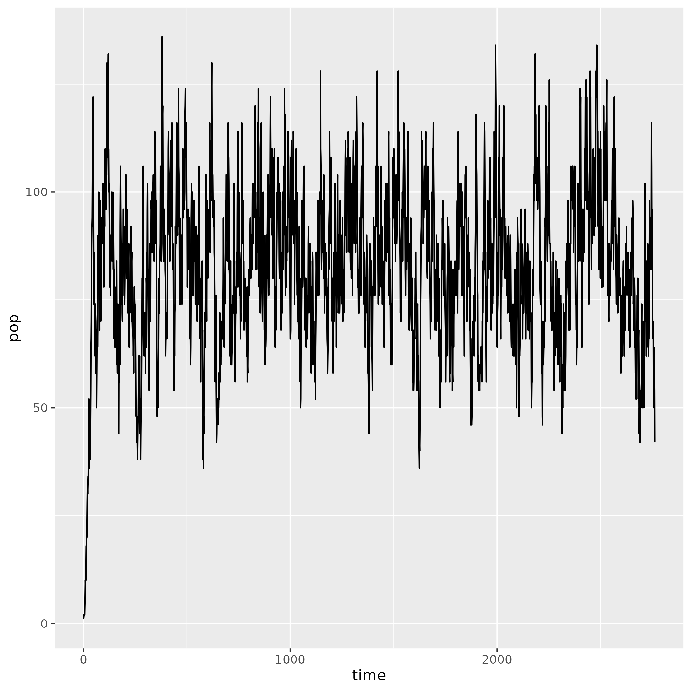
Исследование соотношения дисперсий отрезков
Дополнительно создан датасет популяциями, численность которых не вышла на
плато за 3000 эпох. Все они обладают довольно высоким значением смертности от конкуренции, но при этом у них довольно высокая рождаемость, позволяющая это компенсировать. Такие симуляции сильно зашумлены и то последовательно растут, то убывают

Slide 13
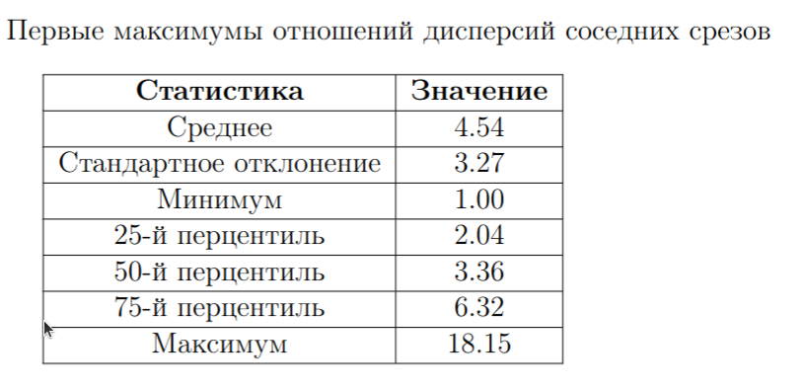
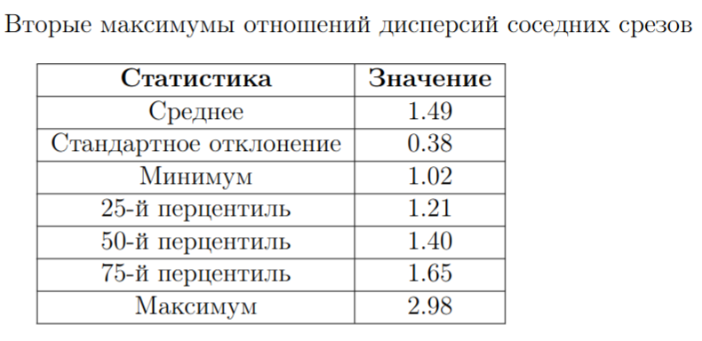
Исследование соотношения дисперсий отрезков
На исследуемой области порог был понижен до 6

Slide 14
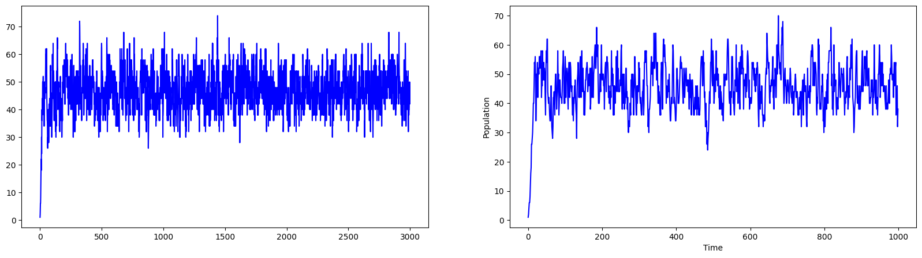
Результаты алгоритма

Slide 15
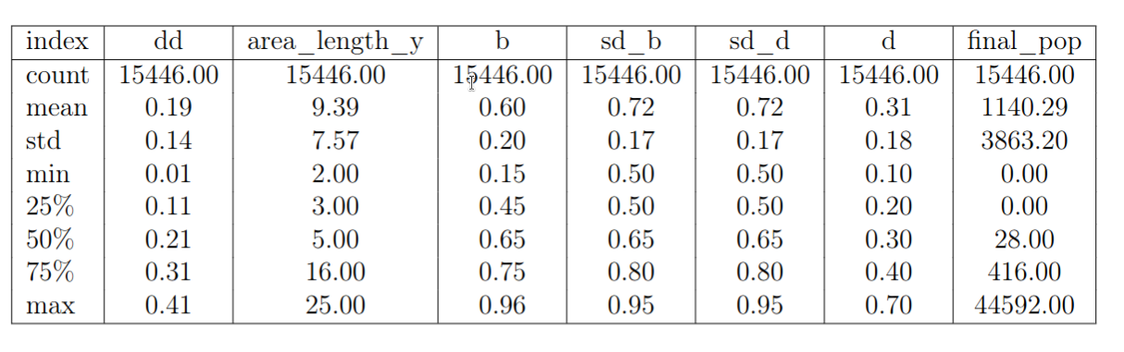
Создание датасета

Slide 16
Подготовка к обучению
Зафиксирован random_seed = 1337
Данные нормализованы с помощью Standard_Scaler
Метрика - RMSE (Root Mean Square Error)
Использовалась кросс-валидация (k-fold, 4 части)
Итоговое значение ошибки - среднее из ошибок
Линейная регрессия дала RMSE = 3246

Slide 17
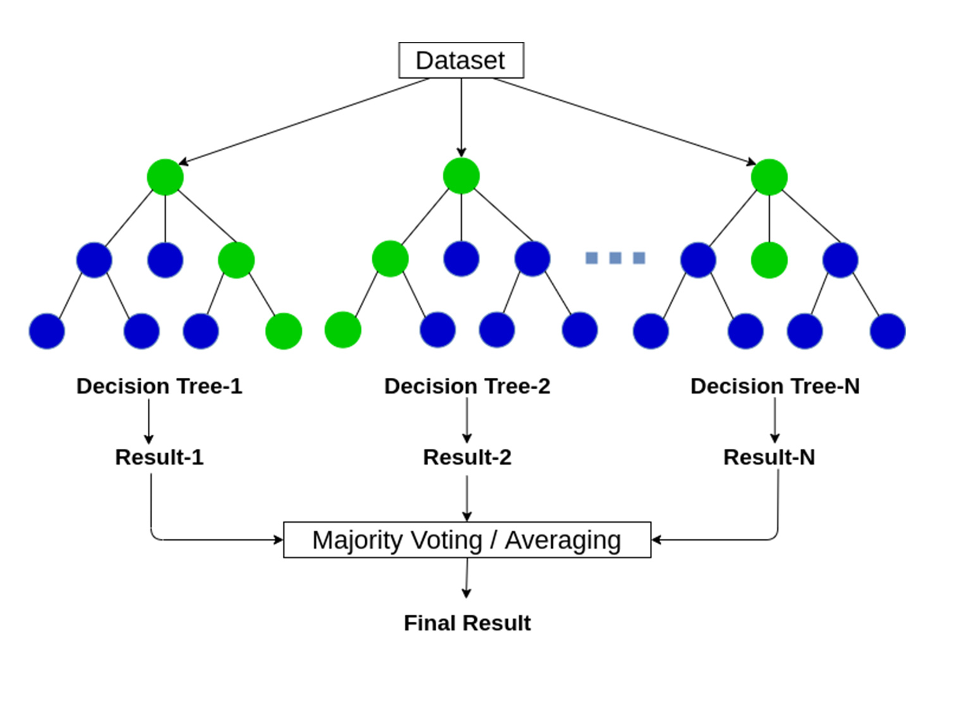
Случайный лес
Произведен перебор по параметрам
Получен RMSE = 307
Параметры:
depth = 15

Slide 18
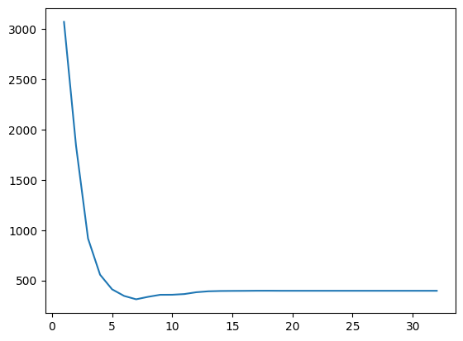
Градиентный бустинг
Произведен перебор по параметрам
Получена RMSE = 312
Параметры:
learning_rate = 0.1
max_depth = 7

Slide 19
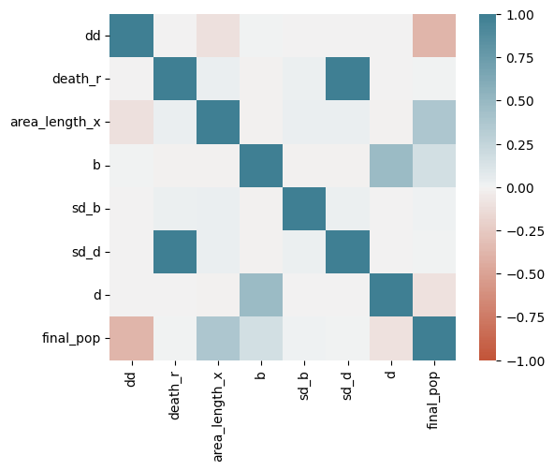
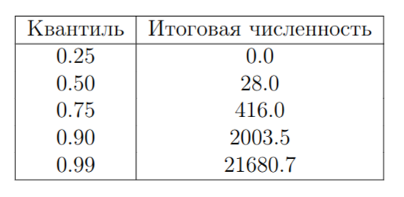
Особенности данных

Slide 20
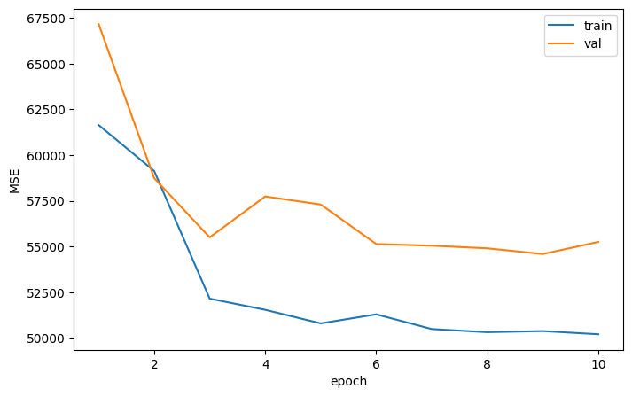
Нейросеть
Архитектура:
4 линейных слоя
После 1,2,3 слоя - функция активации ReLU
1 слой - 6 нейронов, 2-4 слои по 128
Обучение:
Минимизация MSE
Оптимизатор Adam
Learning rate - 0.001
10 эпох обучения
Итоговая RMSE: 235

Slide 21
Итоги работы
Добавлен пример для запуска 2d симуляций
Подобрано оптимальное сглаживание данных
Проведен анализ дисперсий отрезков
В 2d симуляции внедрен алгоритм поиска выхода на плато
Результаты продемонстрированы Ульфу Дикману
Благодаря ускоренному времени работы сгенерирован датасет с параметрами симуляции и численностью на плато
На нем обучены:
линейная регрессия
случайный лес
градиентный бустинг
нейросеть

